Slide 1
Primitív függvény
Primitiválható függvény Határozatlan integrál
Felkészítő matematikából a XII. osztály számára

Slide 2
Tartalom
1. Primitív függvény, primitiválható függvény
Határozatlan integrál
– meghatározás, tulajdonságok
– integrálási módszerek
• képletek, visszavezetés
• a parciális integrálás módszere
• a helyettesítés módszere
2. Vizsgafeladatok
3. Házi feladat

Slide 3
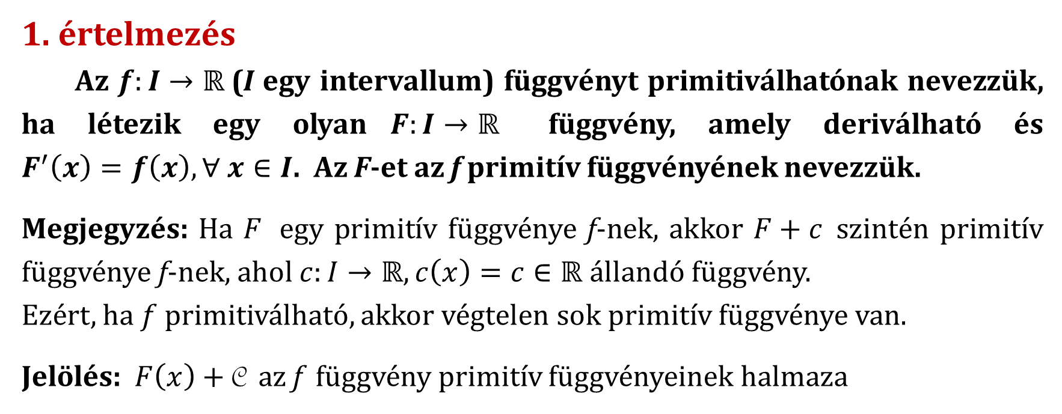
1. Primitív függvény, primitiválható függvény Határozatlan integrál
1. értelmezés
Az $f:I→ℝ$(I egy intervallum) függvényt primitiválhatónak nevezzük, ha létezik egy olyan$F:I→ℝ$ függvény, amely deriválható és
$F^{′}\left(x\right)=f\left(x\right), ∀ x∈I$. Az F-et az f primitív függvényének nevezzük.
Megjegyzés: Ha F egy primitív függvénye f-nek, akkor $F+c$szintén primitív függvénye f-nek, ahol $c:I→ℝ, c\left(x\right)=c∈ℝ$ állandó függvény.
Ezért, ha $f$ primitiválható, akkor végtelen sok primitív függvénye van.
Jelölés: $F\left(x\right)+$ C az f függvény primitív függvényeinek halmaza

Slide 4
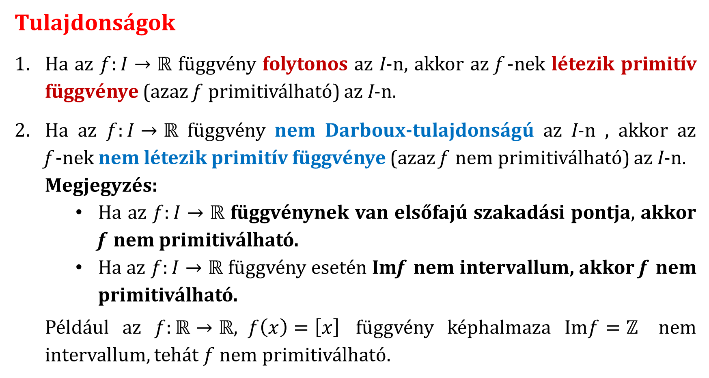
Tulajdonságok
Ha az $f:I→ℝ$ függvény folytonos az I-n, akkor az f -nek létezik primitív függvénye (azaz f primitiválható) az I-n.
Ha az $f:I→ℝ$ függvény nem Darboux-tulajdonságú az I-n , akkor az
f -nek nem létezik primitív függvénye (azaz f nem primitiválható) az I-n.
  Megjegyzés:
    Ha az $f:I→ℝ$ függvénynek van elsőfajú szakadási pontja, akkor f nem primitiválható.
    Ha az $f:I→ℝ$ függvény esetén Imf nem intervallum, akkor f nem primitiválható.
  Például az $f:ℝ→ℝ, f\left(x\right)=\left[x\right]$ függvény képhalmaza $Imf=ℤ$ nem intervallum, tehát $f$nem primitiválható.

Slide 5
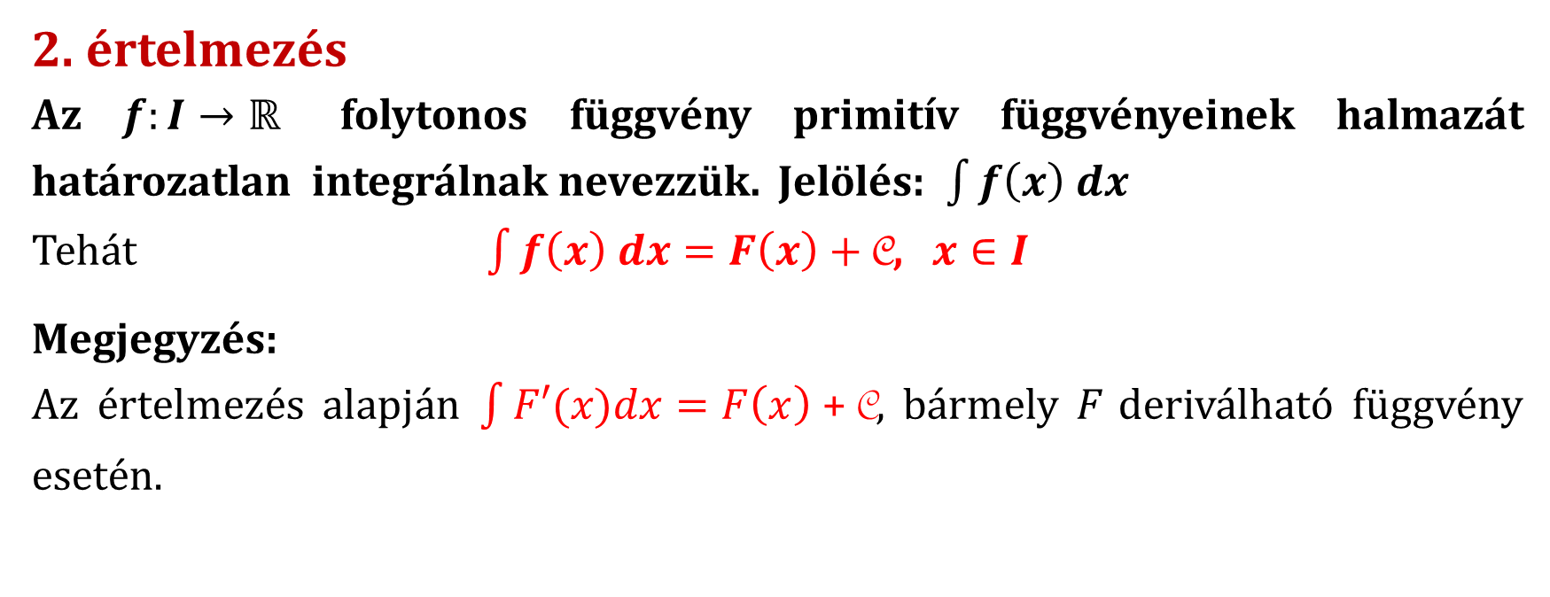
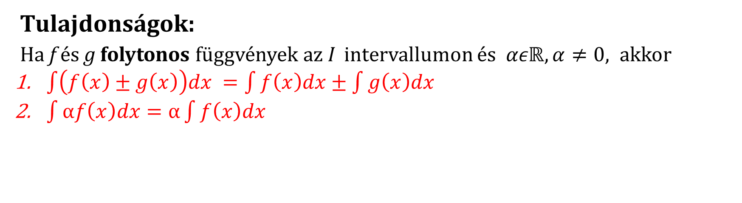
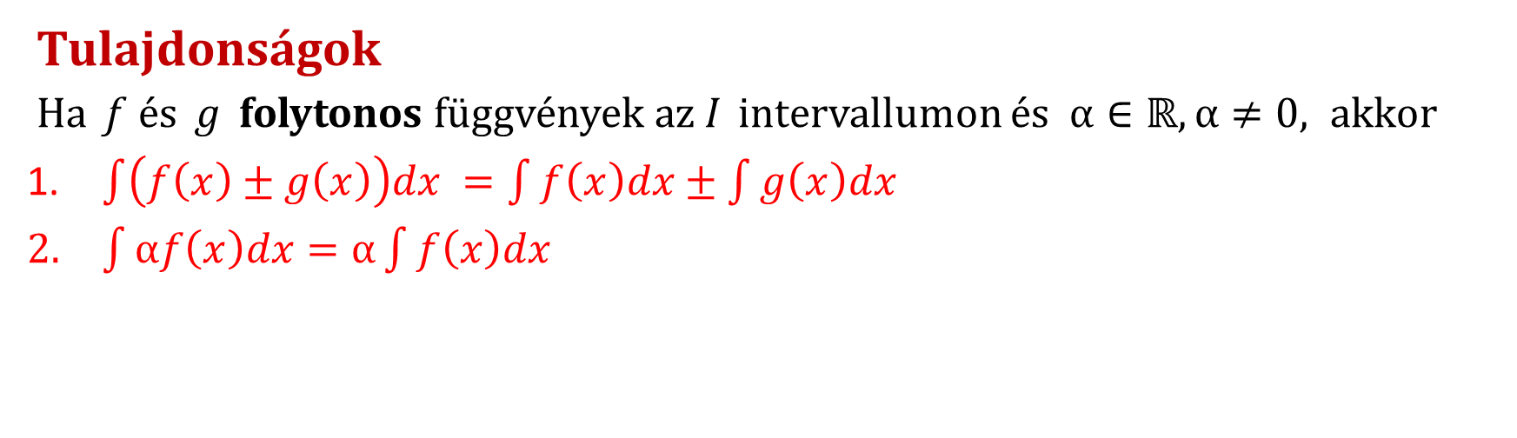
2. értelmezés
Az $f:I→ℝ$ folytonos függvény primitív függvényeinek halmazát határozatlan integrálnak nevezzük. Jelölés: $\int{f\left(x\right) dx}$
Tehát $\int{f\left(x\right) dx}=F\left(x\right)+\text{C}\text{,}$ $x∈I$
Megjegyzés:
Az értelmezés alapján $\int{F′(x)dx}=F\left(x\right) \text{+} \text{C}$, bármely F deriválható függvény esetén.
Tulajdonságok
Ha f és g folytonos függvények az I intervallumon és $α∈ℝ, α≠0, akkor$
$\int{\left(f\left(x\right)±g\left(x\right)\right)dx }=\int{f\left(x\right)dx}±\int{g\left(x\right)dx}$
$\int{αf\left(x\right)dx}=α\int{f\left(x\right)dx}$

Slide 6
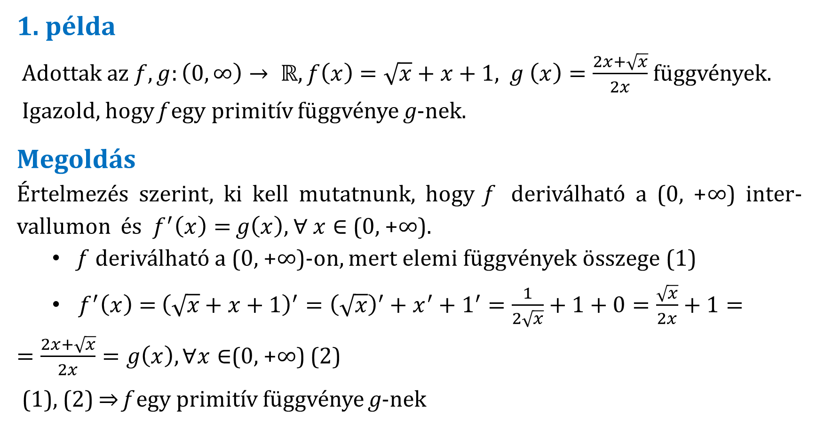
1. példa
Adottak az $f,g:\left(0, ∞\right)→ ℝ, f\left(x\right)=\sqrt{x}+x+1$, $g \left(x\right)=\frac{2x+\sqrt{x}}{2x}$ függvények.
Igazold, hogy f egy primitív függvénye g-nek.
Megoldás
Értelmezés szerint, ki kell mutatnunk, hogy f deriválható a (0, +$∞$) inter-vallumon és $f^{′}\left(x\right)=$ $g\left(x\right),$ $∀ x∈$ (0, +$∞$).
  f deriválható a (0, +$∞$)-on, mert elemi függvények összege (1)
  $f^{′}\left(x\right)=$ ${\left(\sqrt{x}+x+1\right)}^{′}={\left(\sqrt{x}\right)}^{′}+x^{′}+1^{′}=\frac{1}{2\sqrt{x}}+1+0=\frac{\sqrt{x}}{2x}+1=$
$=\frac{2x+\sqrt{x}}{2x}=g\left(x\right), ∀x∈$(0, +$∞$) (2)
(1), (2) ⇒ f egy primitív függvénye g-nek

Slide 7
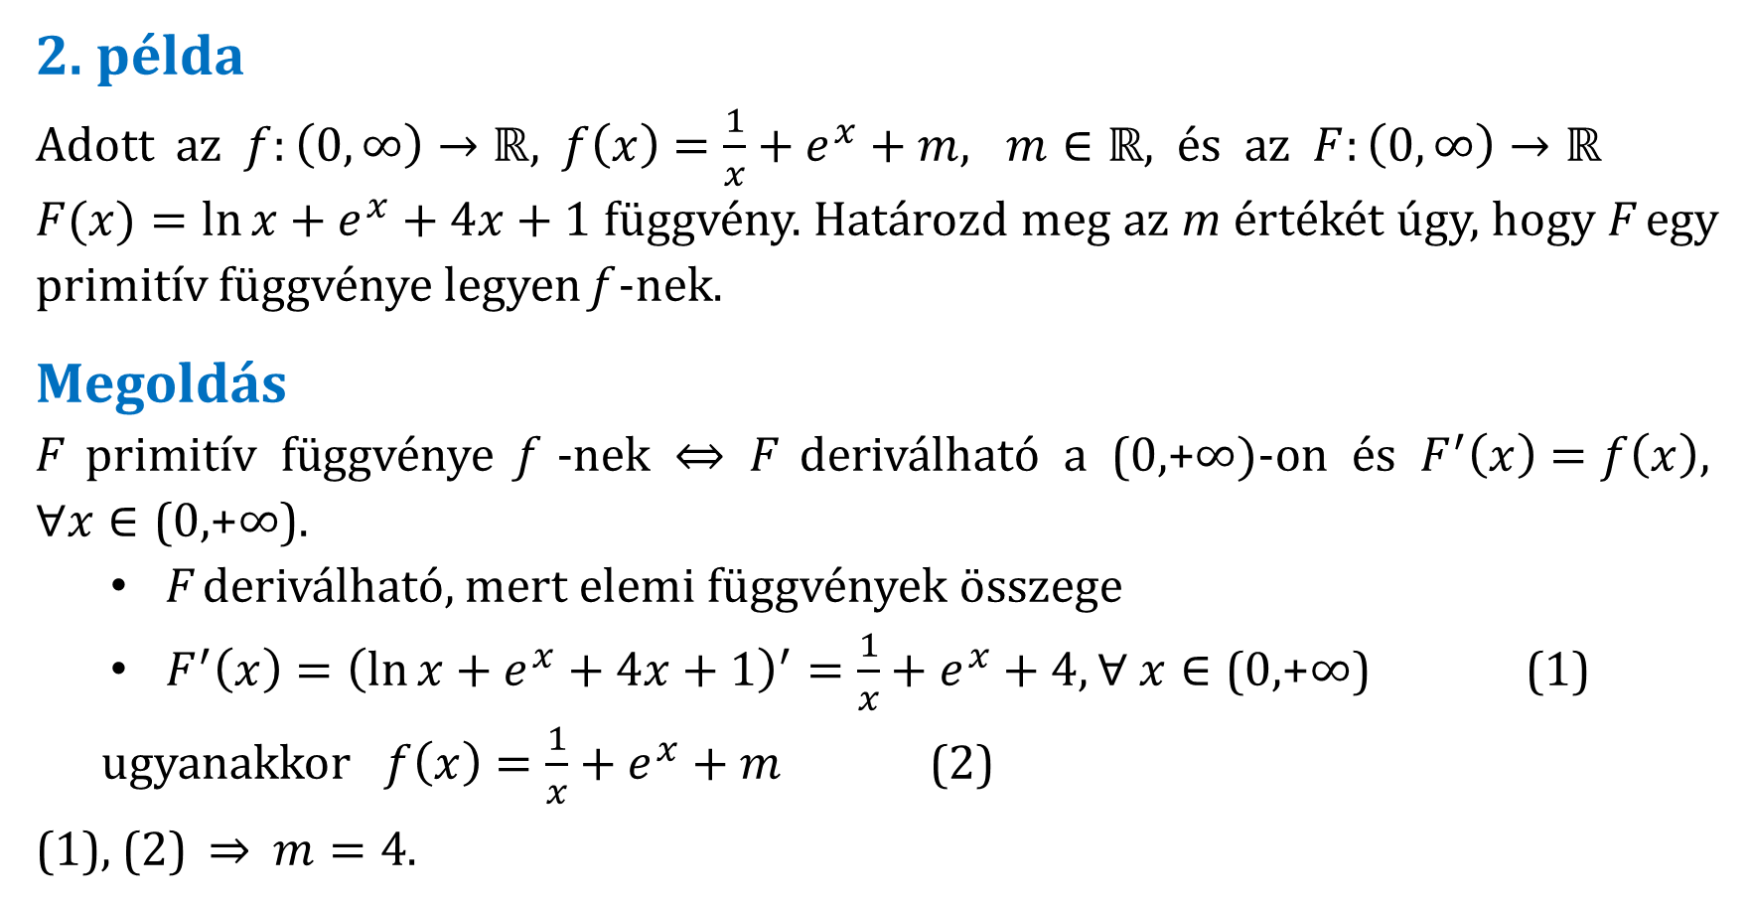
2. példa
Adott az $f:\left(0, ∞\right)→ℝ$, $f\left(x\right)=\frac{1}{x}+e^{x}+m, m∈ℝ,$ és az $F:\left(0, ∞\right)→ℝ$
$F(x)=\ln{x+e^{x}+4x+1}$ függvény. Határozd meg az m értékét úgy, hogy F egy primitív függvénye legyen f -nek.
Megoldás
F primitív függvénye f -nek ⇔ F deriválható a (0,+$∞)\text{−}\text{on}$ és $F^{′}\left(x\right)=f\left(x\right),$
$$∀x∈\text{(0,+}∞\text{)}\text{.}$$
  F deriválható, mert elemi függvények összege
  $F^{′}\left(x\right)={\left(\ln{x+e^{x}+4x+1}\right)}^{′}=\frac{1}{x}+e^{x}+4, ∀ x∈\text{(0,+}∞\text{)}$ (1)
ugyanakkor$f\left(x\right)=\frac{1}{x}+e^{x}+m$ (2)
(1), (2) ⇒ $m=4$.

Slide 8
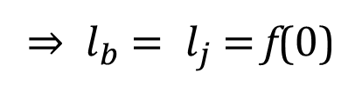
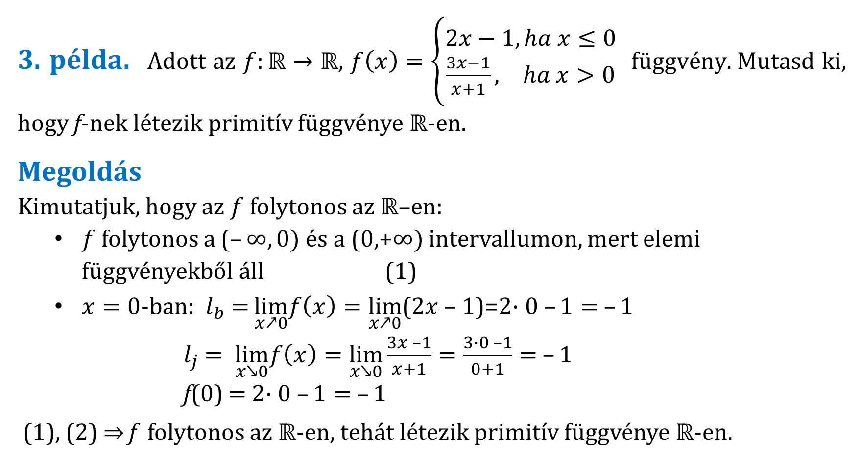
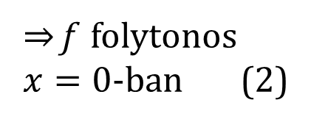
3. példa. Adott az $f:ℝ→ℝ$, $f\left(x\right)=\left\{\begin{aligned}2x−1, ha x≤0 \\ \frac{3x−1}{x+1}, ha x>0\end{aligned}\right. függvény.$Mutasd ki, hogy f-nek létezik primitív függvénye $ℝ$-en.
Megoldás
Kimutatjuk, hogy az $f$ folytonos az $ℝ$–en:
  $f$ folytonos a ($–∞, 0) és$a (0,+$∞)$ intervallumon, mert elemi függvényekből áll (1)
  $x=0$-ban: ${ l}_{b}$ $=$ $\lim_{x↗0}f\left(x\right)=\lim_{x↗0}$(2$x –$1)=2$∙0 –1= –1$
$l_{j}$ $= \lim_{x↘0}f\left(x\right)=\lim_{x↘0}\frac{3x –1}{x+1}=\frac{3∙0 –1}{0+1}= –1$
f(0) $=$ 2$∙0 –1= –1$
(1), (2)$⇒$ f folytonos az $ℝ$-en, tehát létezik primitív függvénye $ℝ$-en.
⇒ ${ l}_{b}$ $= l_{j}$ $=$ f(0)
⇒ f folytonos
$x=0$-ban (2)

Slide 9
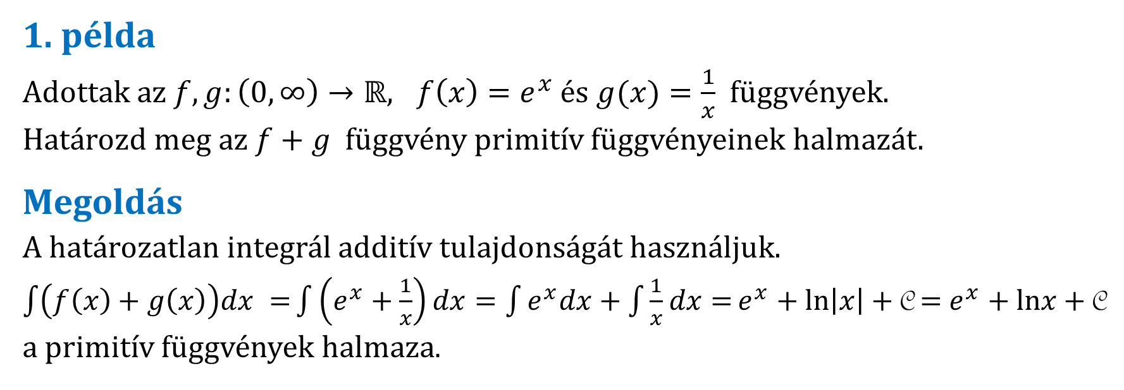
Integrálási módszerek
I. Integrálási képletek felhasználása, vagy ezekre való visszavezetés
    1. példa
Adottak az $f,g:\left(0, ∞\right)→ℝ, f\left(x\right)=e^{x}$ és $g(x)=\frac{1}{x}$ függvények.
Határozd meg az $f+g$függvény primitív függvényeinek halmazát.
    Megoldás
A határozatlan integrál additív tulajdonságát használjuk.
$\int{\left(f\left(x\right)+g\left(x\right)\right)dx =}\int{\left(e^{x}+\frac{1}{x}\right)}dx=\int{e^{x}dx+\int{\frac{1}{x}dx=}}e^{x}$ $+$ln$\left|x\right|$ $+$C $=$ $e^{x}$ $+$ln$x$ $+$C
a primitív függvények halmaza.

Slide 10
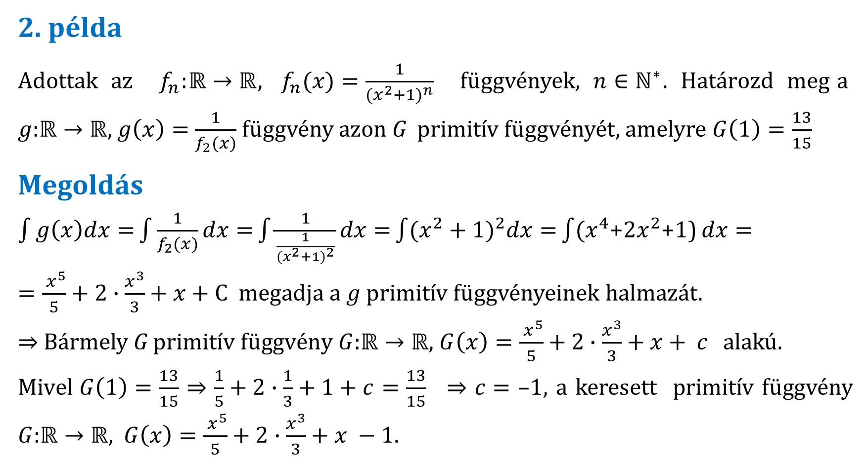
    2. példa
Adottak az $f_{n}$:$ℝ→ℝ$, ${ f}_{n}(x)=\frac{1}{{(x^{2}+1)}^{n}}$ függvények, $n∈ℕ^{∗}$. Határozd meg$a$
$g$:$ℝ→ℝ$, $g\left(x\right)=$ $\frac{1}{f_{2}(x)}$ függvény azon G primitív függvényét, amelyre $G\left(1\right)=\frac{13}{15}$
    Megoldás
$\int{g\left(x\right)dx=}\int{\frac{1}{f_{2}(x)}dx=}\int{\frac{1}{\frac{1}{{(x^{2}+1)}^{2}}}dx=}\int{{(x^{2}+1)}^{2}dx=}\int{(x^{4}}$+2$x^{2}$+1) $dx=$
$=\frac{{ x}^{5}}{5}+2∙\frac{x^{3}}{3}+x+$ C megadja a $g$ primitív függvényeinek halmazát.
$⇒$ Bármely G$\text{primit}\text{í}\text{v} \text{f}\text{ü}\text{ggv}\text{é}\text{ny} G$:$ℝ→ℝ$, $G\left(x\right)=\frac{{ x}^{5}}{5}+2∙\frac{x^{3}}{3}+x+ \text{c}$alakú.
$Mivel G\left(1\right)=\frac{13}{15}$ ⇒ $\frac{1}{5}+2∙\frac{1}{3}+1+c$ $=\frac{13}{15}$ ⇒ c $=$ $–$1, a keresett primitív függvény $G$:$ℝ→ℝ$, $G\left(x\right)=\frac{{ x}^{5}}{5}+2∙\frac{x^{3}}{3}+x −1$.

Slide 11
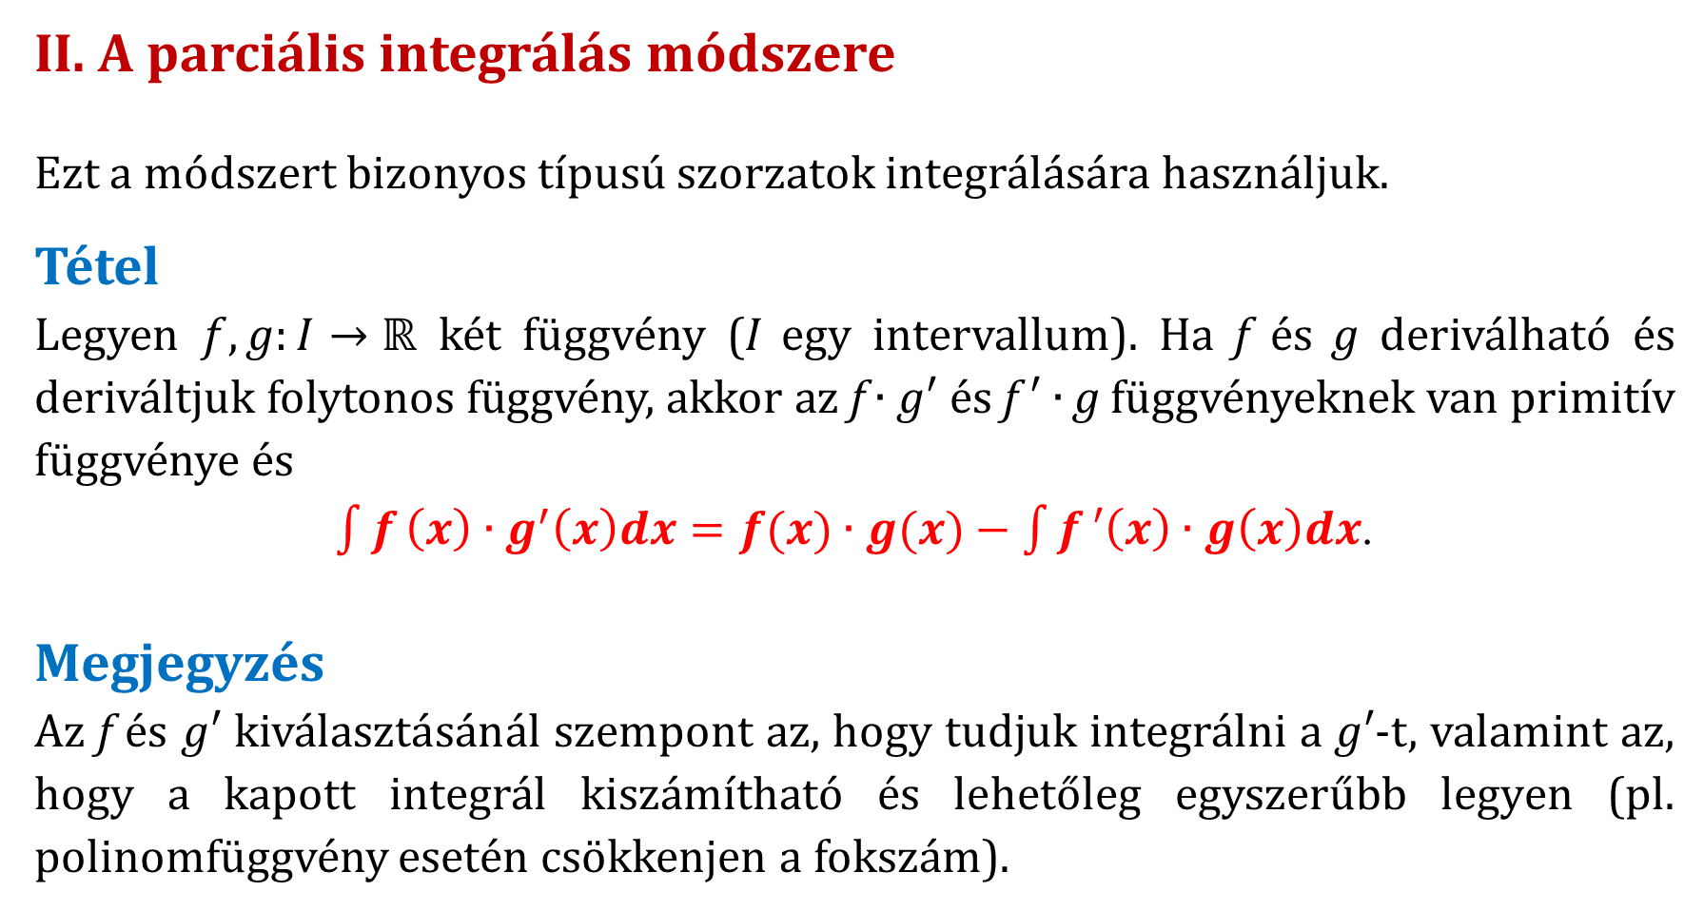
II. A parciális integrálás módszere
Ezt a módszert bizonyos típusú szorzatok integrálására használjuk.
Tétel
Legyen $f,g:I→ℝ$ két függvény (I egy intervallum). Ha f és g deriválható és deriváltjuk folytonos függvény, akkor az f $∙g′$ és f $′∙$ g függvényeknek van primitív függvénye és
$\int{f}\left(x\right)∙g^{′}\left(x\right)dx=f(x)∙g(x)−\int{f}′\left(x\right)∙g\left(x\right)dx$.
Megjegyzés
Az f és $g′$ kiválasztásánál szempont az, hogy tudjuk integrálni a $g′$-t, valamint az, hogy a kapott integrál kiszámítható és lehetőleg egyszerűbb legyen (pl. polinomfüggvény esetén csökkenjen a fokszám).

Slide 12

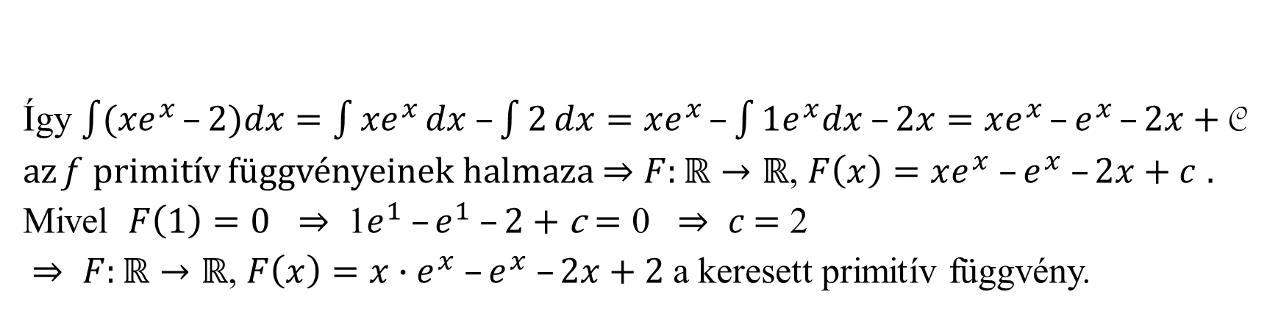
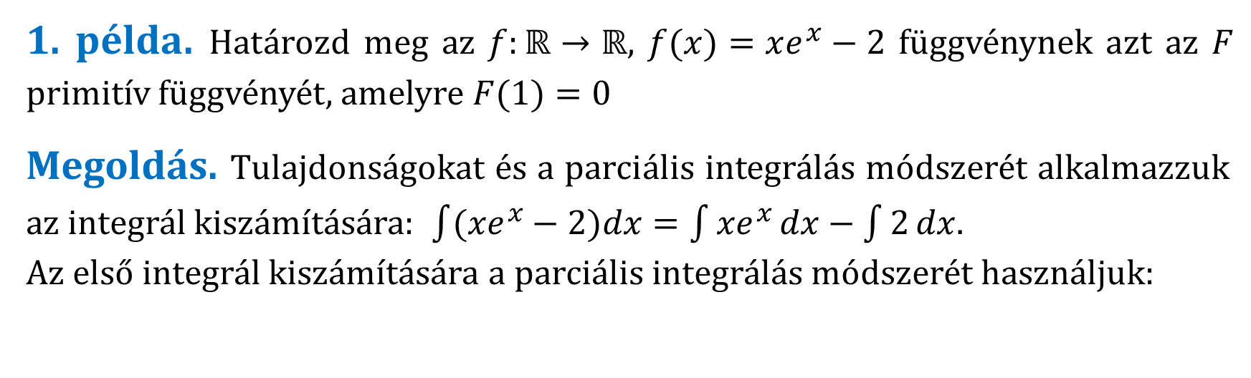
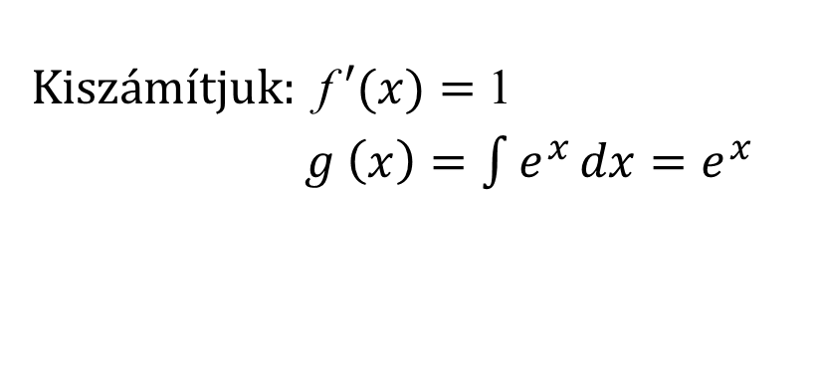
1. példa. Határozd meg az $f:ℝ→ℝ$, $f(x)=xe^{x}−2$ függvénynek azt az F primitív függvényét, amelyre $F(1)=0$
Megoldás. Tulajdonságokat és a parciális integrálás módszerét alkalmazzuk az integrál kiszámítására: $\int{{(xe}^{x}}−2)dx=\int{{xe}^{x}}dx−\int{2}dx$.
Az első integrál kiszám$í$tására a parciális integrálás módszerét használjuk:
Legyen:$f(x)=x$
$$g′(x)=e^{x}$$
Kiszámítjuk: f $′(x)=$1
$g \left(x\right)=\int{e^{x}}dx=e^{x}$
Így $\int{{(xe}^{x}}–2)dx=\int{{xe}^{x}}dx –\int{2}dx=xe^{x }–\int{{1e}^{x}dx –2x}=xe^{x }–e^{x }–2x+$C az f primitív függvényeinek halmaza ⇒ $F:ℝ→ℝ$, $F\left(x\right)=xe^{x} –e^{x} –2x+c$ $.$
Mivel $F\left(1\right)=0$ ⇒ $\text{1}e^{1} –e^{1} –2+\text{c}=$ 0 ⇒ c $=$ 2
⇒ $F:ℝ→ℝ$, $F\left(x\right)=x∙e^{x} –e^{x} –2x+2$a keresett primitív függvény.

Slide 13
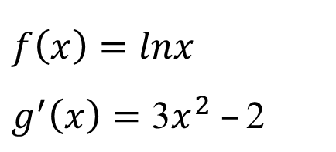
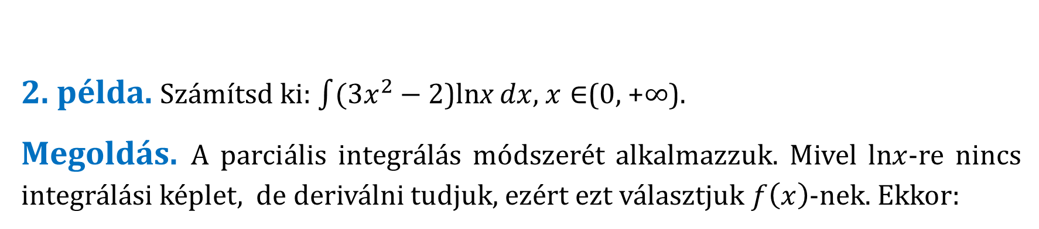
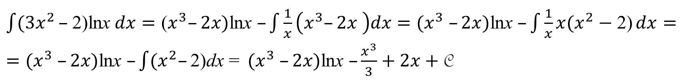
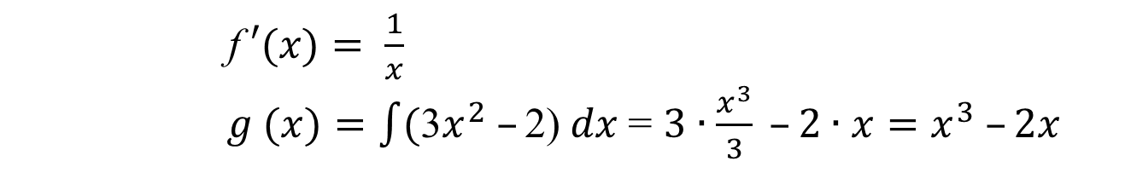
2. példa. Szám$í$tsd ki: $\int{(3x^{2}}$ $−$2)lnx $dx$, $x∈$(0, +$∞$).
Megoldás. A parciális integrálás módszerét alkalmazzuk. Mivel ln$x$-re nincs integrálási képlet, de deriválni tudjuk, ezért ezt választjuk $f\left(x\right)$-nek. Ekkor:
$$f\left(x\right)=lnx$$
$$g^{′}\left(x\right)=\text{3}x^{2} –\text{2}$$
f $′(x)= \frac{1}{x}$
$g (x)=\int{(\text{3}x^{2} –\text{2}\text{)}}$ $dx$= $3∙\frac{x^{3}}{3} –2∙x=x^{3} –2x$
$\int{(3x^{2}}–$2)lnx$dx=$ ($x^{3}–2x)\text{ln}\text{x} –\int{\frac{1}{x}\left(x^{3}–2x \right)dx={(x}^{3} –2x)\text{ln}\text{x} –\int{{\frac{1}{x}x(x}^{2}−\text{2}\text{)}}}dx=$
${=(x}^{3} –2x)\text{ln}\text{x} –\int{{(x}^{2}–\text{2}\text{)}\text{dx} \text{= }}{(x}^{3} –2x)\text{ln}\text{x} –\frac{x^{3}}{3}+2x+$ C

Slide 14
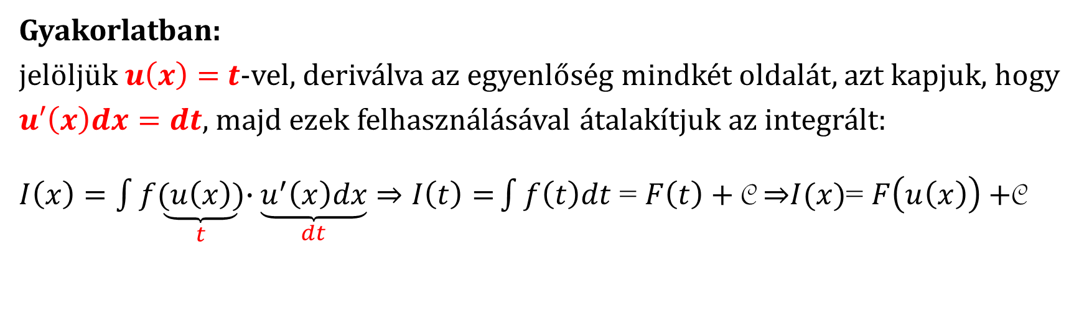
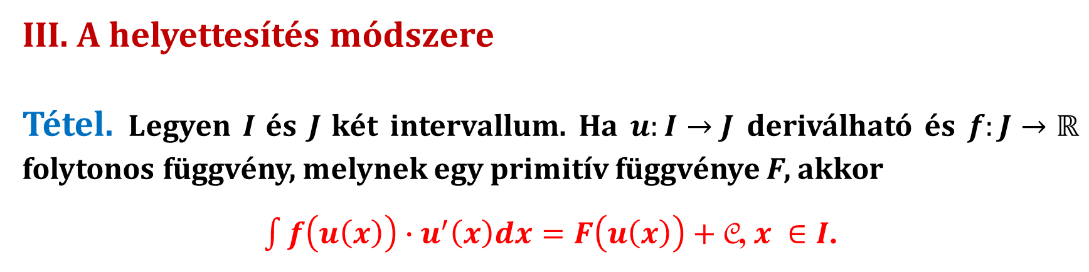
III. A helyettesítés módszere
Tétel. Legyen I és J két intervallum. Ha $u:I→J$ deriválható és $f:J→ℝ$ folytonos függvény, melynek egy primitív függvénye F, akkor
$\int{f\left(u\left(x\right)\right)∙u^{′}\left(x\right)dx=F\left(u\left(x\right)\right)+ }$C, $x ∈I$.
Gyakorlatban:
jelöljük$u\left(x\right)=$ $t$-vel, deriválva az egyenlőség mindkét oldalát, azt kapjuk, hogy
$u′\left(x\right)dx=dt$, majd ezek felhasználásával átalakítjuk az integrált:
$I\left(x\right)=\int{f\underset{t}{\underbrace{(u\left(x\right))}}∙\underset{dt}{\underbrace{u^{′}\left(x\right)dx}}⇒I\left(t\right)=}\int{f\left(t\right)dt}$ = $F\left(t\right)+$C ⇒$I(x)$= $F\left(u\left(x\right)\right)+$C

Slide 15
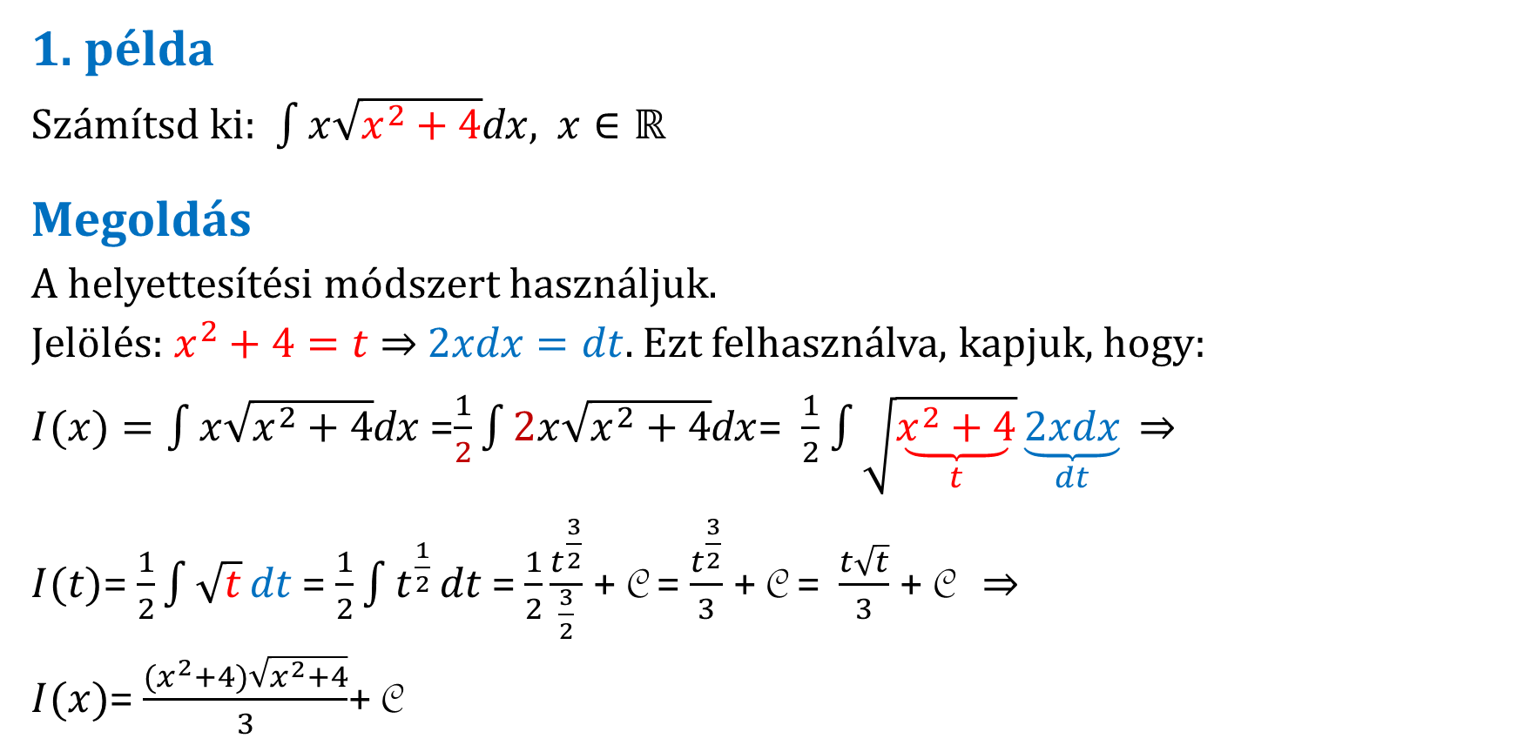
1. példa
Szám$í$tsd ki: $\int{x\sqrt{x^{2}+4}}$d$x$, $x∈ℝ$
Megoldás
A helyettesítési módszert használjuk.
Jelölés: $x^{2}+4=t$ ⇒ $2xdx=dt.$ Ezt felhasználva, kapjuk, hogy:
$I(x)=\int{x\sqrt{x^{2}+4}}$d$x$ =$\frac{1}{2}\int{2x\sqrt{x^{2}+4}}$d$x$= $\frac{1}{2}$ $\int{\sqrt{\underset{t}{\underbrace{x^{2}+4}}}}\underset{dt}{\underbrace{2xdx}}$ ⇒
$I(t)$= $\frac{1}{2}\int{\sqrt{t}}dt$ = $\frac{1}{2}\int{t^{\frac{1}{2}}}dt$ = $\frac{1}{2}\frac{t^{\frac{3}{2}}}{\frac{3}{2}}$ + C = $\frac{t^{\frac{3}{2}}}{3}$ + C = $\frac{t\sqrt{t}}{3}$ + C ⇒
$I(x)$= $\frac{{(x}^{2}+4)\sqrt{x^{2}+4}}{3}$+ C

Slide 16
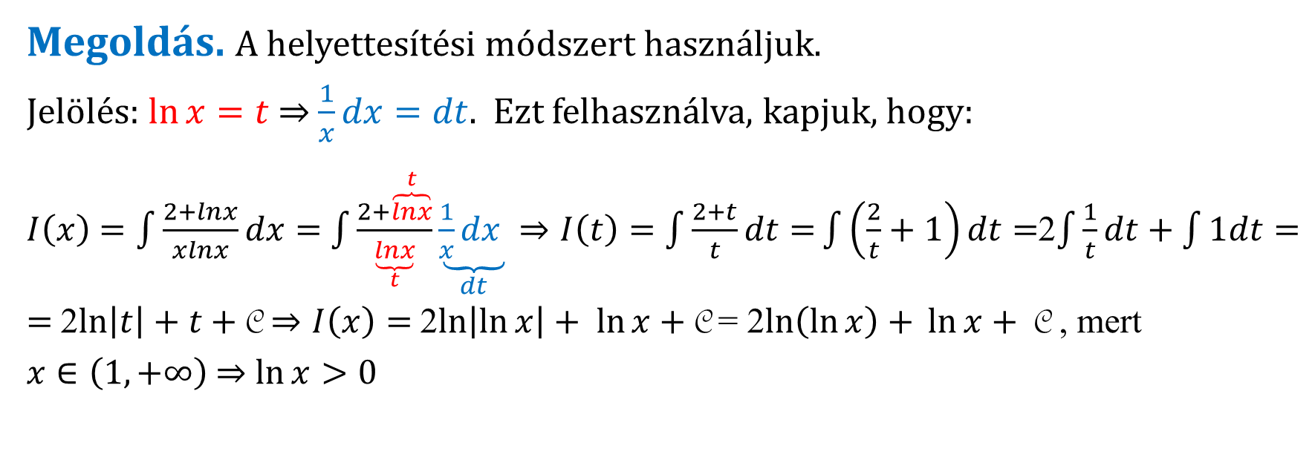
2. példa. Szám$í$tsd ki: I =$\int{\frac{2+lnx}{xlnx}dx}$, $x∈\left(1, +∞\right)$
Megoldás. A helyettesítési módszert használjuk.
Jelölés: $\ln{x=t }$⇒ $\frac{1}{x}dx=dt$. Ezt felhasználva, kapjuk, hogy:
$I\left(x\right)$ $=\int{\frac{2+lnx}{xlnx}dx=}$ $\int{\frac{2+\overset{t}{\overbrace{lnx}}}{\underset{t}{\underbrace{lnx}}}}\underset{dt}{\underbrace{\frac{1}{x}dx }}⇒I\left(t\right)=$ $\int{\frac{2+t}{t}dt=}\int{\left(\frac{2}{t}+1\right)dt=}$2$\int{\frac{1}{t}dt}+\int{1dt=}$ $=$2$\ln\left|t\right|+t+\text{C}$ $⇒I\left(x\right)=$2$\ln\left|\ln{x}\right|+ \ln{x}$ $+ \text{C}$= 2$\ln\left(\ln{x}\right)$ $+ \ln{x}+ \text{C}$ , mert
$x∈\left(1, +∞\right)$⇒ $\ln{x>0}$

Slide 17
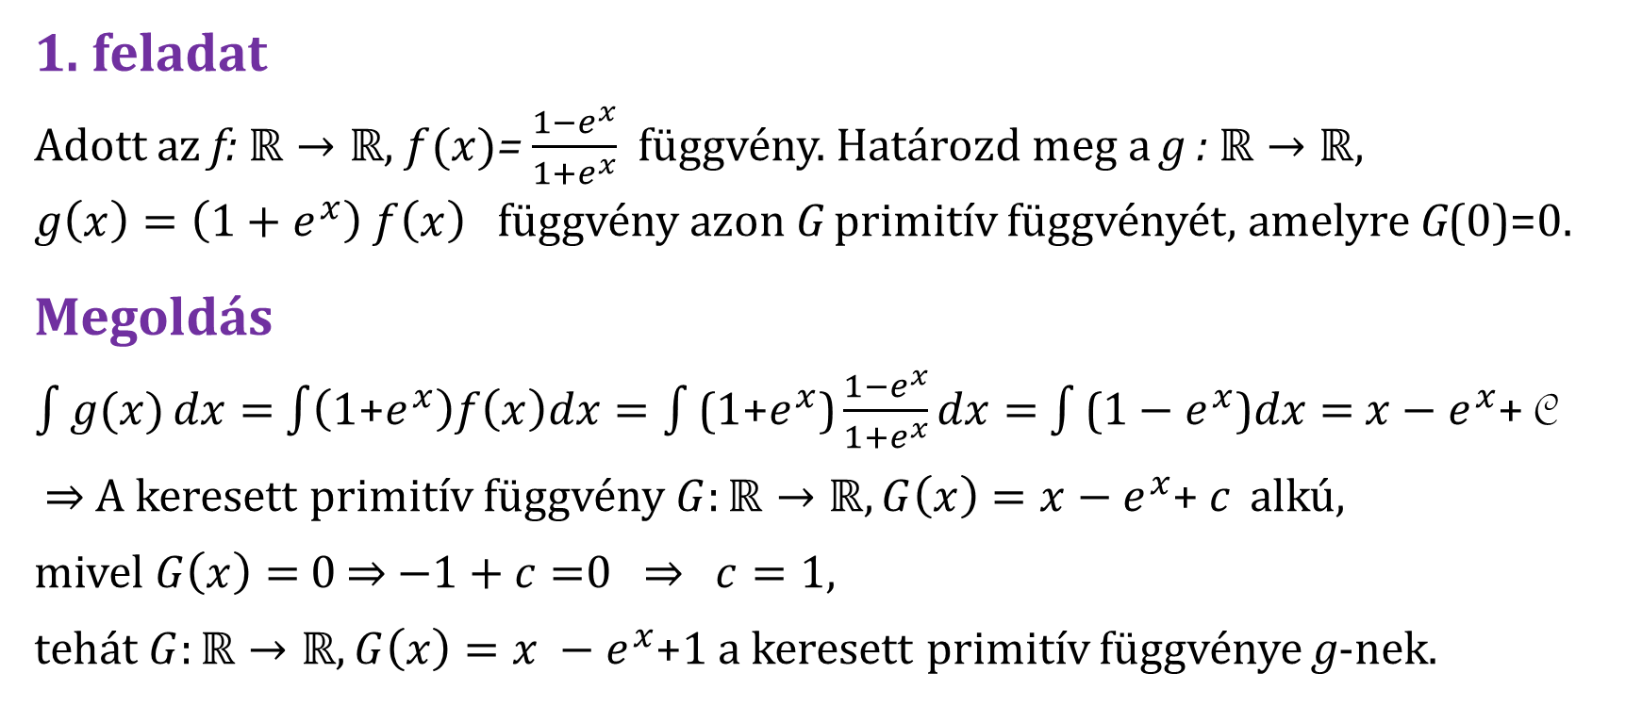
2. Vizsgafeladatok, 2020
1. feladat
Adott az f:$ℝ→ℝ$, $f(x)$= $\frac{1−e^{x}}{1+e^{x}}$ függvény. Határozd meg a g :$ℝ→ℝ$,
$g\left(x\right)=\left(1+e^{x}\right)$ $f\left(x\right)$ függvény azon G primitív függvényét, amelyre G(0)=0.
Megoldás
$\int{g(x)}dx=$ $\int{\left(\text{1+}e^{x}\right)f\left(x\right)dx}=\int{\text{(1+}e^{x}\text{)}\frac{1−e^{x}}{1+e^{x}}}dx=$ $\int{\text{(1}−e^{x}\text{)}dx}=$ $x−e^{x}$+ C
⇒ A keresett primitív függvény $G:ℝ→ℝ, G\left(x\right)=x−e^{x}$+ c alkú,
mivel $G\left(x\right)=$0 ⇒ $−1+c=$0 ⇒ $c=1,$
tehát $G:ℝ→ℝ, G\left(x\right)=x −e^{x}$+1 a keresett primitív függvénye g-nek.

Slide 18
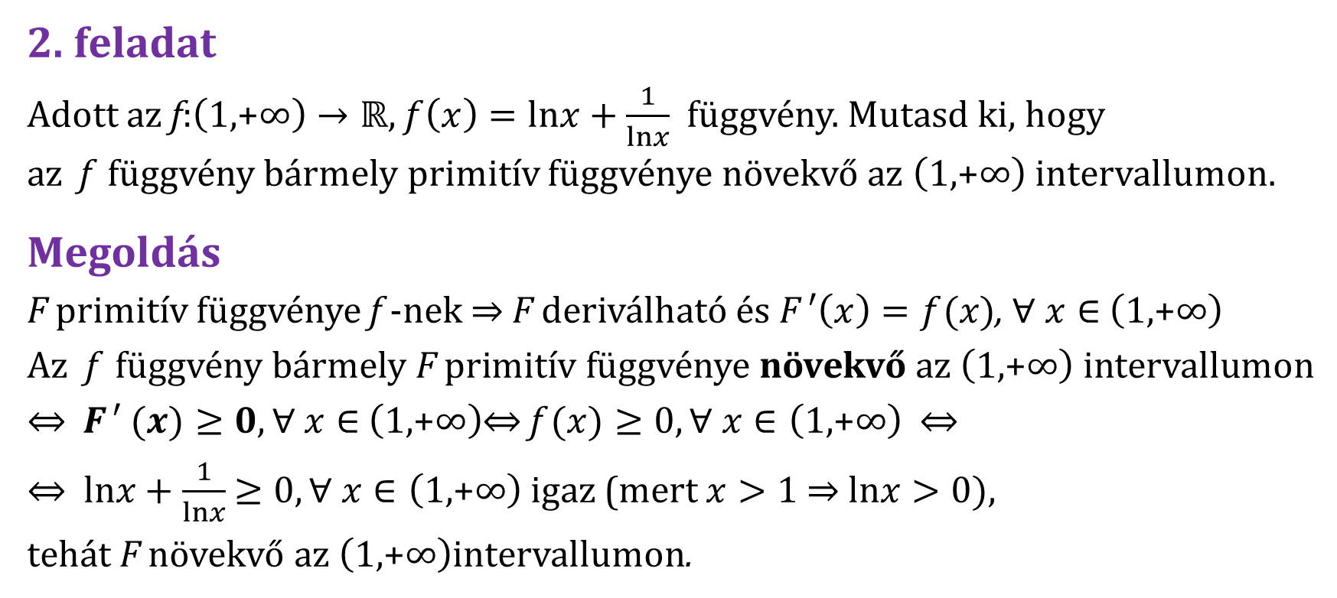
2. feladat
Adott az f:$\left(\text{1,+}∞\right)→ℝ, f\left(x\right)=lnx+\frac{1}{lnx}$függvény. Mutasd ki, hogy
az f függvény bármely primitív függvénye növekvő az $\left(\text{1,+}∞\right)$ intervallumon.
Megoldás
F primitív függvénye f -nek ⇒ F deriválható és F $′\left(x\right)=f(x)$, $∀ x∈$ $\left(\text{1,+}∞\right)$
Az f függvény bármely F primitív függvénye növekvő az $\left(\text{1,+}∞\right)$ intervallumon ⇔ F $′ (x)≥0, ∀ x∈$ $\left(\text{1,+}∞\right)$⇔ f $(x)≥0, ∀ x∈\left(\text{1,+}∞\right)$ ⇔
⇔ $lnx+\frac{1}{lnx}$ $≥0, ∀ x∈\left(\text{1,+}∞\right)$ igaz (mert $x>1$ ⇒ $lnx>0)$,
tehát F növekvő az $\left(\text{1,+}∞\right)$intervallumon.

Slide 19
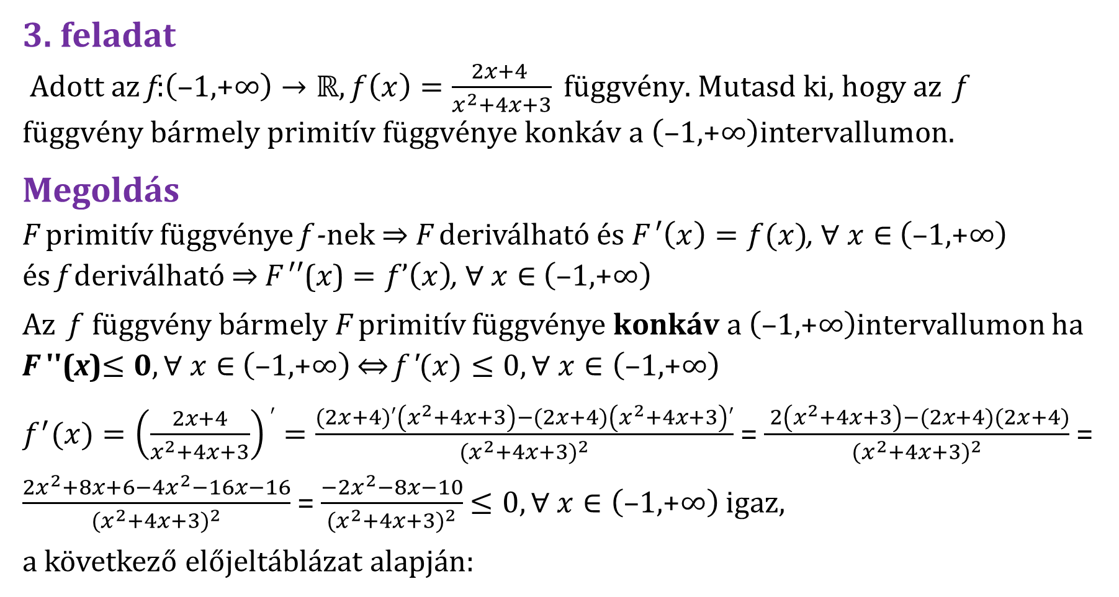
3. feladat
Adott az f:$\left(\text{–}\text{1,+}∞\right)→ℝ, f\left(x\right)=\frac{2x+4 }{x^{2}+4x+3} \text{f}\text{ü}\text{ggv}\text{é}\text{ny}\text{. }\text{Mutasd} \text{ki}\text{, }\text{hogy} \text{az} \text{f} \text{f}\text{ü}\text{ggv}\text{é}\text{ny} \text{b}\text{á}\text{rmely} \text{primit}\text{í}\text{v} \text{f}\text{ü}\text{ggv}\text{é}\text{nye} \text{konk}\text{á}\text{v} \text{a} \left(\text{–}\text{1,+}∞\right)\text{intervallumon}\text{.}$
Megoldás
F primitív függvénye f -nek ⇒ F deriválható és F $′\left(x\right)=f(x)$, $∀ x∈$ $\left(\text{–}\text{1,+}∞\right)$
és f deriválható ⇒ $\text{F}\text{ ′′(}x\text{)}=fʼ\left(x\right)$, $∀ x∈$ $\left(\text{–}\text{1,+}∞\right)$
Az f függvény bármely F primitív függvénye $\text{konk}\text{á}\text{v} \text{a} \left(\text{–}\text{1,+}∞\right)$intervallumon ha F ''(x)$≤0, ∀ x∈$ $\left(\text{–}\text{1,+}∞\right)$⇔ f '$(x)≤0, ∀ x∈\left(\text{–}\text{1,+}∞\right)$
$f^{′}(x)=\left(\frac{2x+4}{x^{2}+4x+3}\right)′=\frac{(2x+4)′\left(x^{2}+4x+3\right)−(2x+4)\left(x^{2}+4x+3\right)′}{{(x^{2}+4x+3)}^{2}}$ = $\frac{ 2\left(x^{2}+4x+3\right)−(2x+4)(2x+4)}{{(x^{2}+4x+3)}^{2}}$ = $\frac{2x^{2}+8x+6−4x^{2}−16x−16}{{(x^{2}+4x+3)}^{2}}$ = $\frac{−2x^{2}−8x−10}{{(x^{2}+4x+3)}^{2}}$ $≤0, ∀ x∈\left(\text{–}\text{1,+}∞\right)$ igaz,
a következő előjeltáblázat alapján:

Slide 20
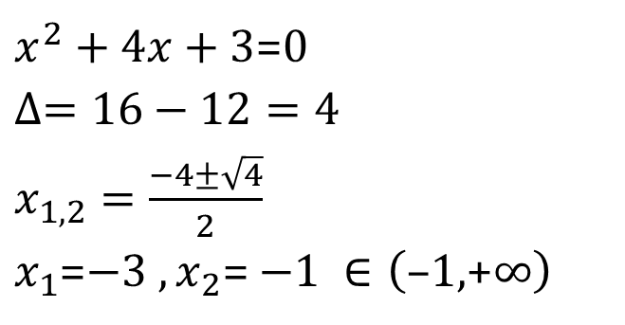
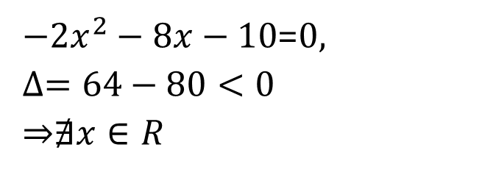
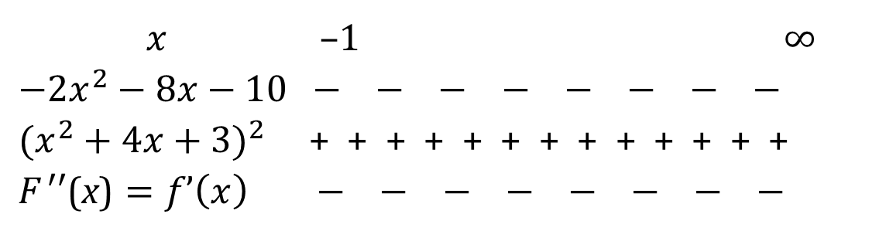
Meghatározzuk a számláló, nevező, majd a tört előjelét:
$−2x^{2}−8x−10$=0,
$$∆=64−80<0$$
⇒$∄x∈R$
$x^{2}+4x+3$=0
$$∆=16−12=4$$
$x_{1,2}=\frac{−4±\sqrt{4}}{2}$
$x_{1}$=$−3 , x_{2}$= $−1 ∈\left(\text{–}\text{1,+}∞\right)$
$x$ –1 $∞$
$$−2x^{2}−8x−10 − − − − − − − −$$
${(x^{2}+4x+3)}^{2}$ + + + + + + + + + + + + +
$\text{F}\text{ ′′(}\text{x}\text{)}=fʼ\left(x\right)$ $− − − − − − − −$
Tehát F ''(x)$≤0, ∀ x∈$ $\left(\text{–}\text{1,+}∞\right) ⇒F$ $\text{konk}\text{á}\text{v} \text{a} \left(\text{–}\text{1,+}∞\right)\text{intervallumon}\text{.}$

Slide 21
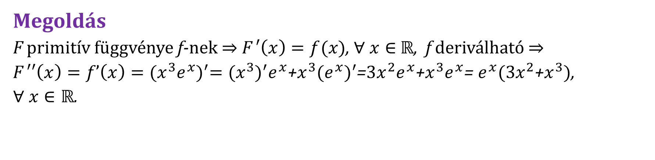
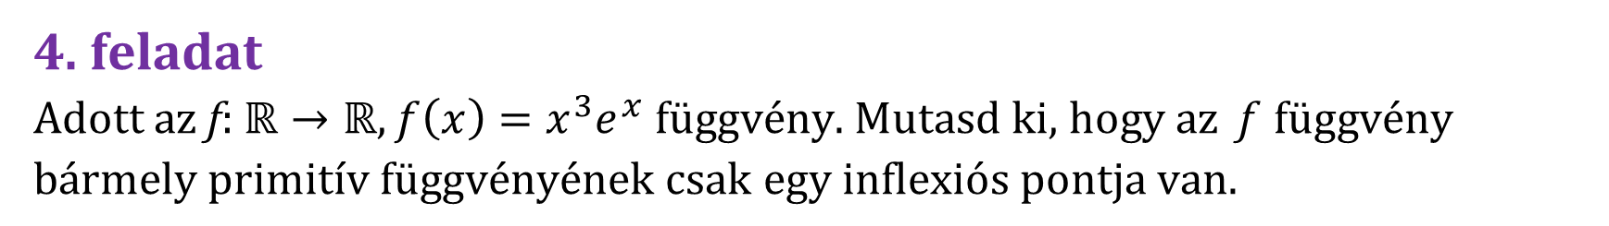
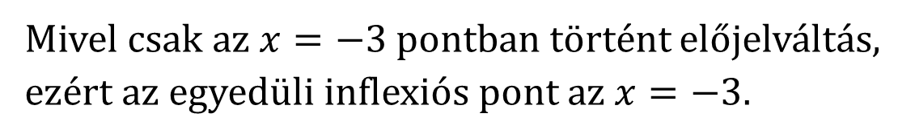
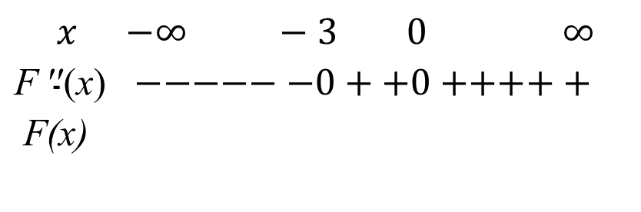
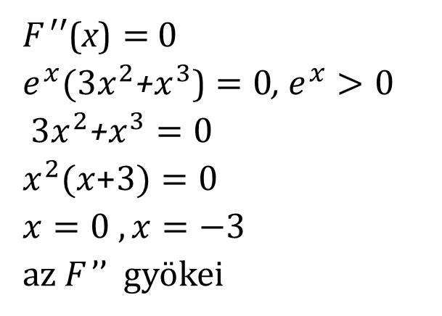
4. feladat
Adott az f:$ℝ→ℝ, f\left(x\right)=x^{3}e^{x} \text{f}\text{ü}\text{ggv}\text{é}\text{ny}\text{. }\text{Mutasd} \text{ki}\text{, }\text{hogy} \text{az} \text{f} \text{f}\text{ü}\text{ggv}\text{é}\text{ny} \text{b}\text{á}\text{rmely} \text{primit}\text{í}\text{v} \text{f}\text{ü}\text{ggv}\text{é}\text{ny}\text{é}\text{n}\text{e}\text{k} \text{csak} \text{egy} \text{inflexi}\text{ó}\text{s} \text{pontja} \text{van}\text{.}$
Megoldás
F primitív függvénye f-nek ⇒ F $′\left(x\right)=f(x)$, $∀ x∈$ $ℝ$, f deriválható ⇒
$\text{F}\text{ ′′}\left(x\right)=fʼ\left(x\right)={(x^{3}e^{x})}^{′}={(x^{3})}^{′}e^{x}$+${x^{3}{(e}^{x})}^{′}$=3$x^{2}e^{x}$+$x^{3}e^{x}$= $e^{x}(\text{3}x^{2}\text{+}x^{3})$,
$∀ x∈ℝ$.
$\text{F}\text{ ′′(}\text{x}\text{)}=$0
$e^{x}(\text{3}x^{2}\text{+}x^{3}\text{)}=\text{0}$, $e^{x}>0$
$\text{3}x^{2}\text{+}x^{3}=\text{0}$
$x^{2}(x$+3$)=\text{0}$
$$x=0 , x=−3$$
az F ʼʼ gyökei
$x$ $−∞ −3 0 ∞$
$$\text{F}\text{ ′′(}\text{x}\text{)} −−−−−−0++0+++++$$
F(x)
Mivel csak az $x=−3$pontban történt előjelváltás, ezért az egyedüli inflexiós pont az $x=−3.$

Slide 22
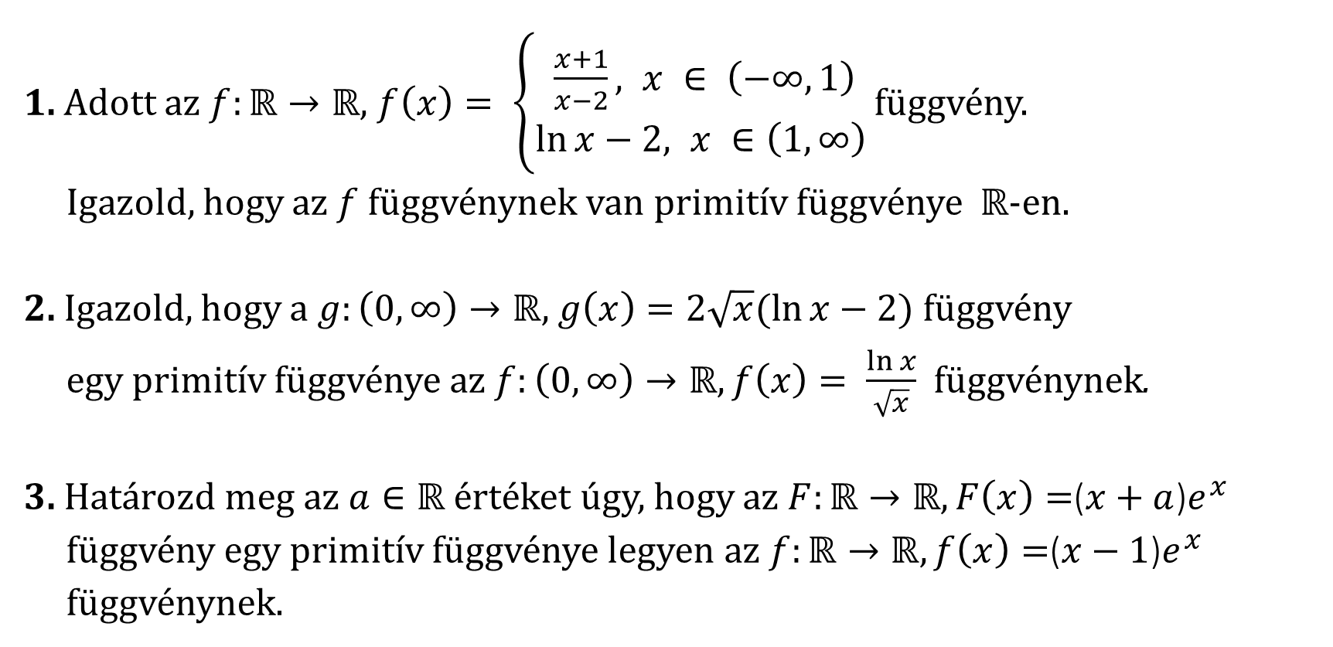
Házi feladat
1. Adott az $f:ℝ→ℝ$, $f\left(x\right)= \left\{\begin{matrix}\frac{x+1}{x−2}, x ∈ \left(−∞,1\right) \\ \ln{x−2, x ∈\left(1,∞\right) }\end{matrix}\right.$függvény.
Igazold, hogy az $f$ függvénynek van primitív függvénye $ℝ$-en.
2. Igazold, hogy a $g:\left(0,∞\right)→ℝ$, $g\left(x\right)=2\sqrt{x}(\ln{x−2)}$ függvény
egy primitív függvénye az $f:\left(0,∞\right)→ℝ, f\left(x\right)= \frac{\ln{x}}{\sqrt{x}}$ függvénynek.
3. Határozd meg az $a∈ℝ$ értéket úgy, hogy az $F:ℝ→ℝ, F\left(x\right)=$($x+a$)$e^{x}$
függvény egy primitív függvénye legyen az $f:ℝ→ℝ, f\left(x\right)=$($x−1$)$e^{x}$
függvénynek.

Slide 23
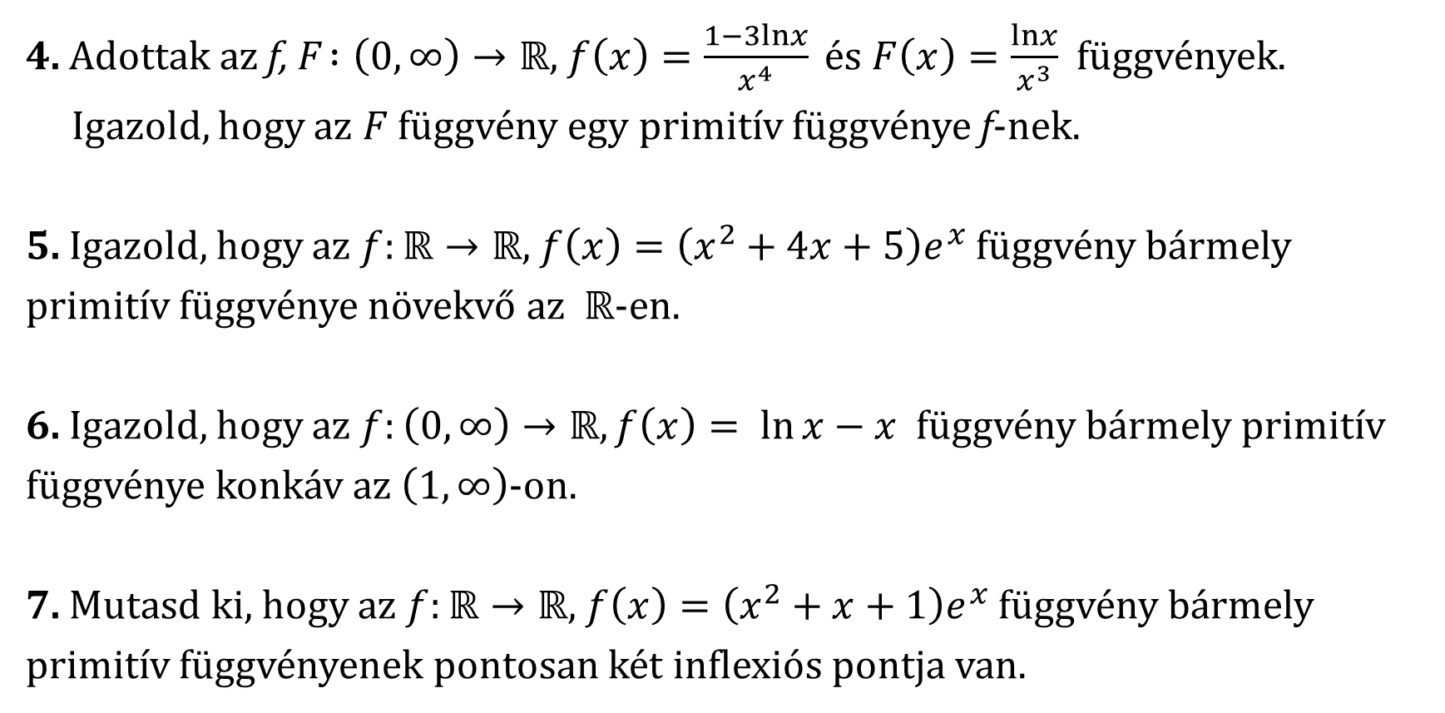
4. Adottak az f, F$:\left(0,∞\right)→ℝ$, $f\left(x\right)=\frac{1−3lnx}{x^{4}} és$ $F\left(x\right)=\frac{lnx}{x^{3}}$ függvények.
Igazold, hogy az $F$ függvény egy primitív függvénye f-nek.
5. Igazold, hogy az $f:ℝ→ℝ$, $f\left(x\right)=\left(x^{2}+4x+5\right)e^{x}$ függvény bármely primitív függvénye növekvő az $ℝ$-en.
6. Igazold, hogy az $f:\left(0,∞\right)→ℝ, f\left(x\right)= \ln{x−x}$függvény bármely primitív függvénye konkáv az $\left(1,∞\right)$-on.
7. Mutasd ki, hogy az $f:ℝ→ℝ$, $f\left(x\right)=\left(x^{2}+x+1\right)e^{x}$ függvény bármely primitív függvényenek pontosan két inflexiós pontja van.

Slide 24
Jó munkát, sok sikert!
Szilágyi Judit matematikatanár, Báthory István Líceum, Kolozsvár
Kovács Márta matematikatanár, Kolozsvári Református Kollégium

